Slide 1

Ropa S.H
Anderson Julian Ávila Rondón
Bryan Felipe Calderón Galindo
Cristian Jacobo Jordan Martinez
Allison Catalina Pinto Peña

Slide 2

Sistema de información para la gestión de ventas de ropa de segunda mano

Slide 3

Objetivo general
Desarrollar un sistema de información web y móvil que permita gestionar la venta de prendas de segunda mano, facilitando el proceso de publicación, compra, inventario y seguimiento de pedidos.

Slide 4
Objetivos Específicos
Módulo de Gestión de Usuarios y Autenticación
Facilitar al usuario al optimizar el proceso de registro e inicio de sesión.
Módulo de Publicaciones e Inventario
Establecer la experiencia de los vendedores al agilizar la gestión y publicación de su inventario, permitiendo que sus productos sean visibles para todos los usuarios.
Módulo de Comunicación, Carrito de Compras y Pagos
Mejorar la experiencia del usuario al implementar canales de comunicación intuitivos, y optimizar el proceso de compra con un carrito de compras y una pasarela de pagos eficiente.
Módulo de Calificación de Vendedores con IA
Desarrollar un sistema de clasificación de vendedores con la implementación de AI , que permita distinguir los mejores en tener una buena relación con el comprador.

Slide 5
Planteamiento del Problema
Hoy en día, muchas personas no tienen los recursos necesarios para acceder a ropa de buena marca o calidad, y aunque existen plataformas de segunda mano como GoTrendier o Closet Up, muchas veces no ofrecen una buena experiencia. Las fotos de los productos suelen verse borrosas o poco claras, lo que genera desconfianza y hace que los usuarios no se animen a comprar. Además, para quienes quieren vender, no siempre hay herramientas que les permitan mostrar bien sus prendas ni comunicarse fácilmente con posibles compradores.
Por eso, desarrollaremos un sistema de información web y móvil que realmente facilite la compra y venta de ropa de segunda mano, con un enfoque en accesibilidad, buena presentación de los productos y una experiencia más segura y confiable para todos. Queremos que tanto compradores como vendedores se sientan cómodos, puedan comunicarse mejor, pagar de forma segura y calificar su experiencia, haciendo de esta una comunidad más justa y útil para todos.

Slide 6
Pregunta problema
¿Cómo podemos ayudar a los compradores a través de un aplicativo a encontrar rápidamente ropa de segunda mano que se ajuste a su estilo y presupuesto?

Slide 7
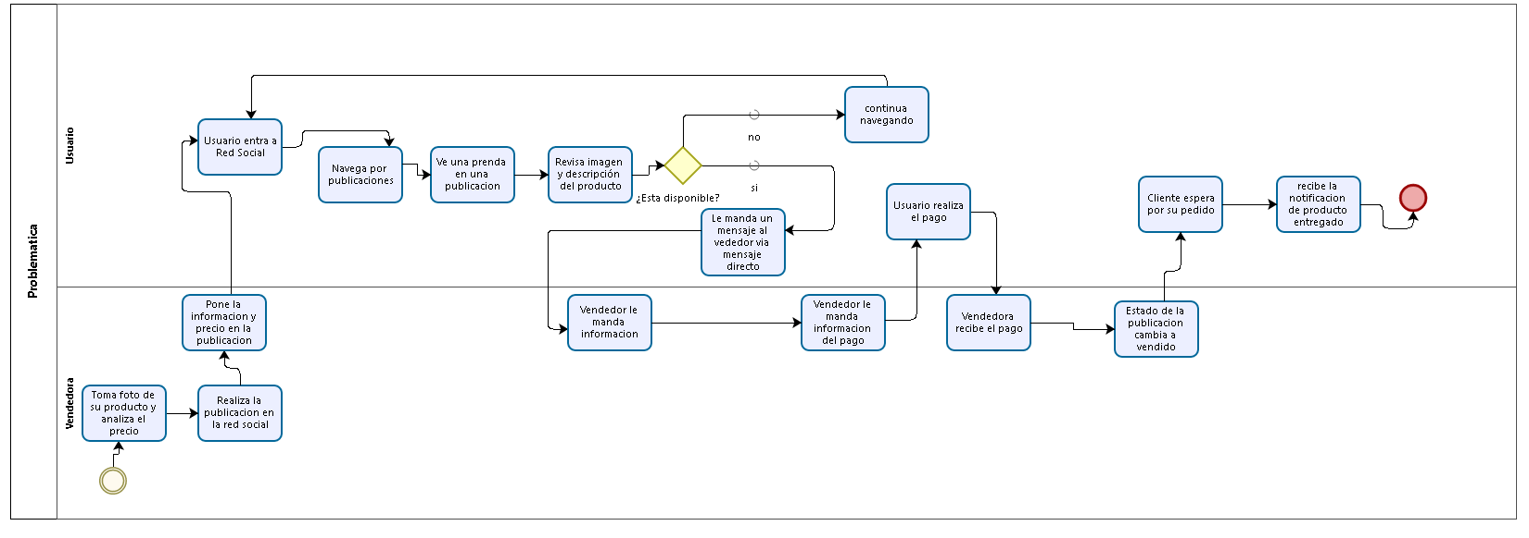
Modelado BPMN

Slide 8
Alcance del proyecto
Funcionalidades Incluidas
Gestión de Cuentas de Usuario: Permitir a los usuarios registrarse, iniciar sesión y gestionar sus perfiles de forma segura.
Publicación de Productos: Habilitar espacios para que los vendedores para subir, editar y eliminar sus productos, incluyendo descripciones, precios y fotos.
Búsqueda y Filtros: Permitir que los compradores logren encontrar productos de forma eficiente usando filtros de búsqueda, y palabras clave (talla, color, etc.).
Carrito de Compras y Pasarela de Pago: Incorporar un carrito de compras funcional y pasarelas de pago seguras para completar transacciones y concluir con la compra.
Integración de Chat: Incluir un chat entre compradores y vendedores para resolver dudas sobre las prendas.
Inventario: Proveer a los vendedores de herramientas para gestionar su inventario.
Modulo de Ranking y Reseñas: Desarrollar un sistema para que los usuarios califiquen a los vendedores y prendas, fomentando la confianza.
Versión Web y Móvil: El sistema de información estará disponible tanto como en aplicativo web o como aplicaciones para sistemas operativos como Android o IOS.

Slide 9
Alcance del proyecto
Funcionalidades no Incluidas
Logística de Envíos: El proyecto no cubrirá la gestión de la logística de envío, el sistema solo proveerá la información necesaria para que las partes involucradas coordinen la entrega por su cuenta.
Sistema de Devoluciones Automáticas: No se implementará un sistema para procesar devoluciones o reembolsos de forma automatizada. El manejo de las disputas se dejará en manos de la comunicación entre el comprador y el vendedor.
Herramientas de Marketing para Vendedores: No se incluirán funcionalidades avanzadas de marketing para los vendedores (anuncios pagados).

Slide 10
Justificación
El proyecto Ropa S.H surge como respuesta a la creciente necesidad de fomentar el consumo de manera responsable y sostenible, al ser web garantiza mayor alcance en cualquier dispositivo y una experiencia de usuario más eficiente en comparación con los métodos tradicionales de compra o venta.
Este sistema de información web busca ofrecer una plataforma digital segura donde los compradores y vendedores puedan interactuar de manera sencilla permitiendo a los usuarios dar un nuevo uso a sus prendas obteniendo ingresos adicionales desde la comodidad de su casa.

Slide 11
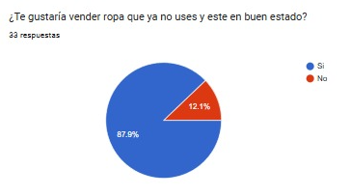
Encuesta y análisis

Slide 12
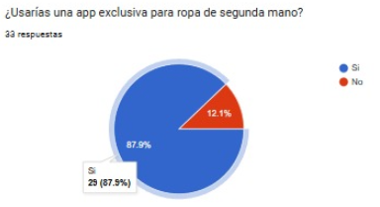
Encuesta y análisis

Slide 13
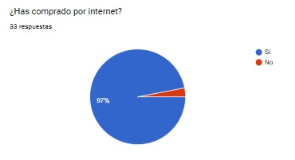
Encuesta y análisis

Slide 14
Historias de usuario
CODIGO HISTORIA DE USUARIO | CODIGO CASO DE USO | ROL | HISTORIA DE USUARIO | CRITERIOS DE ACEPTACION | ESCENARIOS
HU001 | CU001 | Vendedor | COMO vendedor, QUIERO poder publicar una prenda con su respectiva imagen, descripción y precio. | formulario de crear publicación (ImgPrenda, Descripción, Precio, CondiciónPrenda, EstadoPrenda) | 1. El vendedor ingresa al apartado de crear publicación y llena el formulario con los datos de la prenda 2. Si el vendedor no ingresa todos los datos, el sistema no dejara subir el resto de la información por no estar completa
HU002 | CU002 | Vendedor | COMO vendedor, QUIERO poder gestionar mis publicaciones (actualizar, borrar y visualizar) para mantener mi tienda al día. | Pantalla CRUD_Vendedor, Formularios de actualizar, borrar información de datos , pantalla CatalogoVendedor | 1. El vendedor podra acceder al CRUD con una restriccion para solo ver sus productos y administrar sus publicaciones
HU007 | CU007 | Comprador | El comprador debe registrarse con correo electrónico y contraseña, para tener acceso personalizado a la plataforma. | Necesitamos: (correo, contraseña, nombre), Validación de correo electrónico, confirmación de registro vía email. | 1.El comprador ingresa al apartado de Registrarse y llena el formulario con su correo electrónico y contraseña.
HU011 | CU011 | Comprador | El comprador debe iniciar sesión con su cuenta de Google o Facebook, para no tener que recordar otra contraseña. | Necesitamos: Botones de inicio con Google y Facebook,integración con APIs de autenticación externas, redirección segura a la plataforma tras la validación. | 1.El sistema redirige a la plataforma elegida, valida las credenciales y permite el acceso del comprador sin necesidad de ingresar una contraseña adicional.

Slide 15
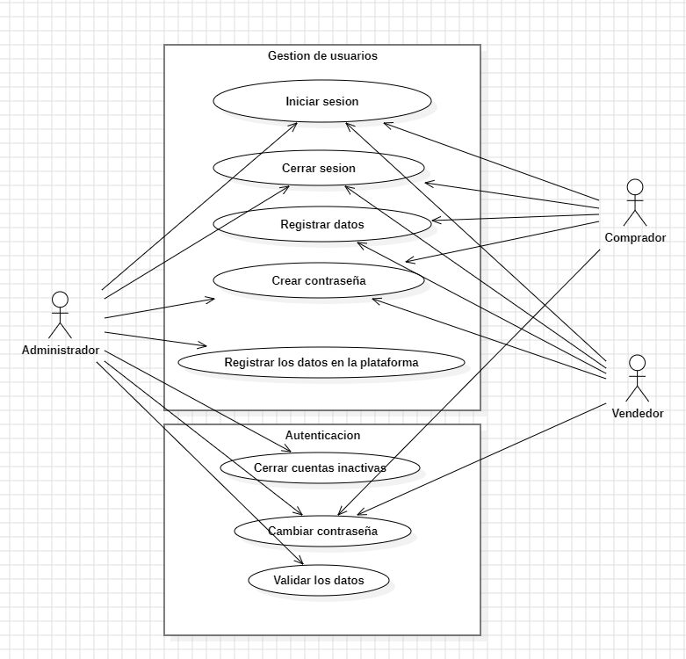
Diagramas de casos de uso
1. Módulo de Gestión de Usuarios y Autenticación

Slide 16
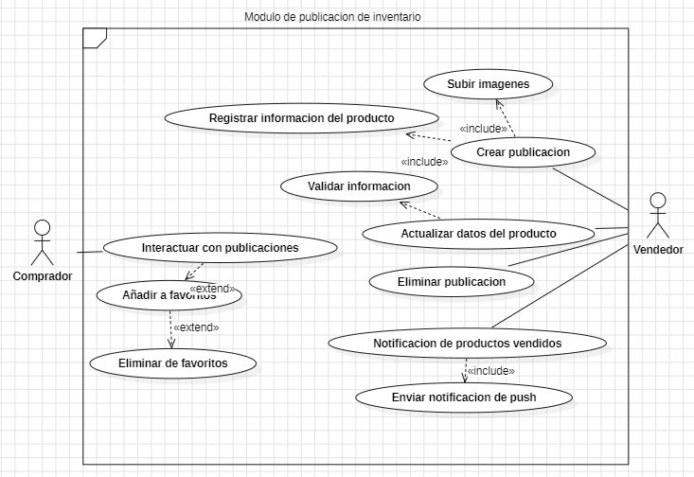
Diagramas de casos de uso
2. Módulo de Publicaciones e Inventario

Slide 17
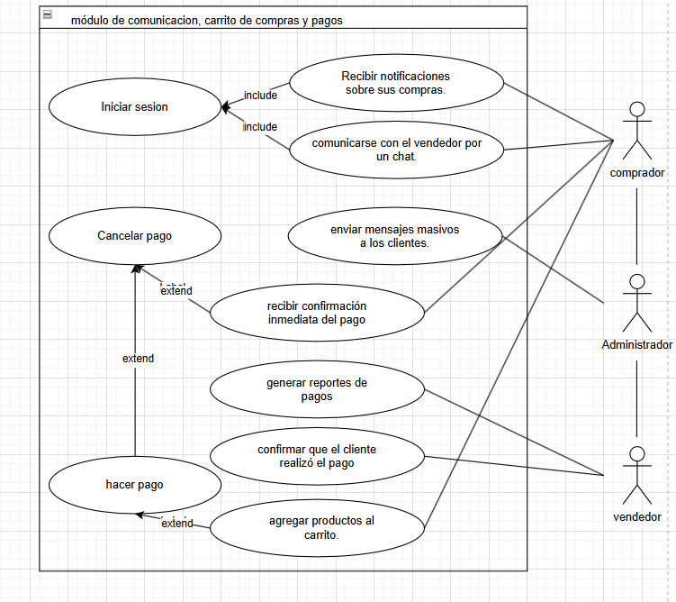
Diagramas de casos de uso
3. Módulo de Comunicación, Carrito de Compras y Pagos

Slide 18
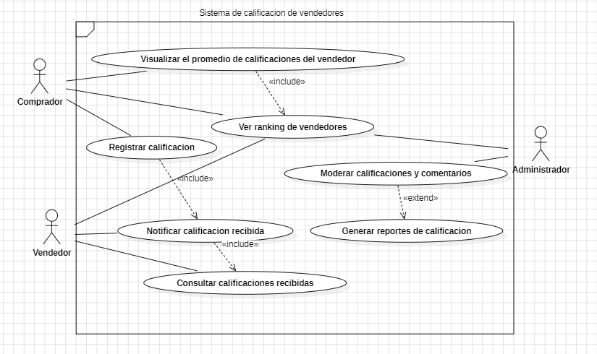
Diagramas de casos de uso
4. Módulo de Calificación de Vendedores con IA

Slide 19


